Slide 1







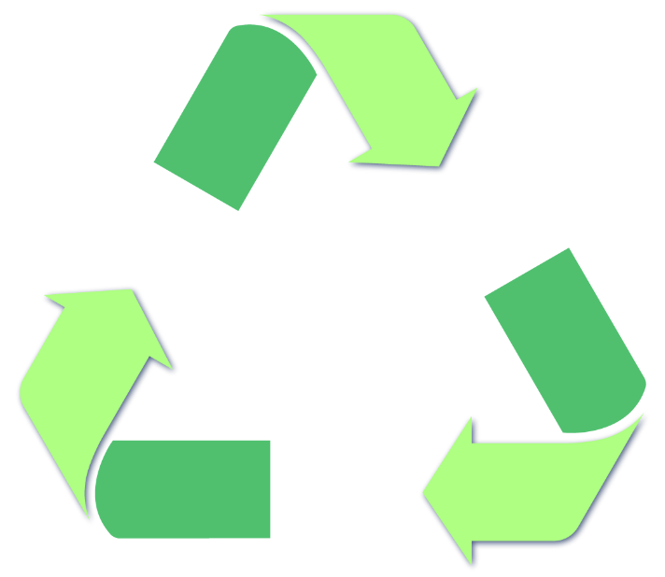
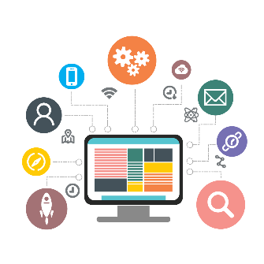

Slide 2




KHỞI ĐỘNG
Đúng vậy. Chúng ta cần bảo vệ thông tin của mình và gia đình trong máy tính.
Kẻ trộm có thể đột nhập vào nhà chúng ta để lấy trộm đồ. Tương tự, người xấu cũng có thể truy cập vào máy tính của chúng ta đấy.

Slide 3

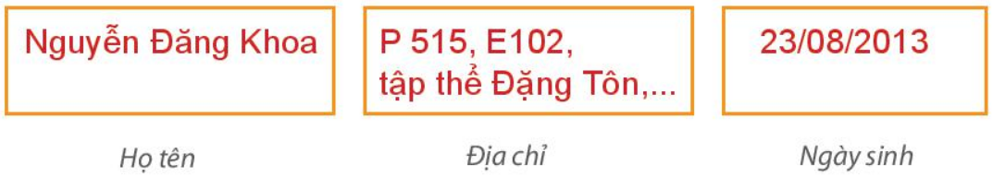
1. LƯU TRỮ, TRAO ĐỔI THÔNG TIN NHỜ MÁY TÍNH
1
Thông tin được lưu trữ, trao đổi nhờ máy tính
HOẠT ĐỘNG
1. Những thông tin nào của em và gia đình có thể được lưu trữ trong máy tính?
2. Theo em, những thông tin lưu trữ trong máy tính có thể gửi cho người khác được không? Nếu có thì gửi bằng cách nào?
Tuỳ mục đích sử dụng của mỗi người (học tập, làm việc, giải trí,...), nhiều thông tin của cá nhân em và gia đình có thể được lưu trữ trong máy tính, ví dụ :

Slide 4
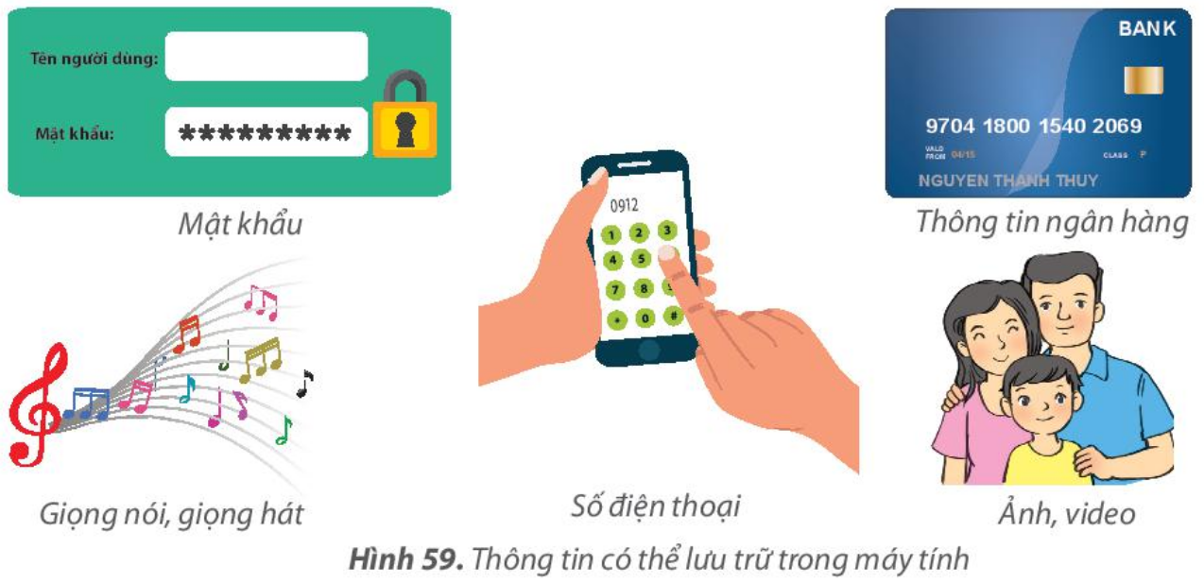
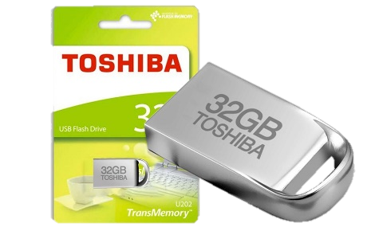
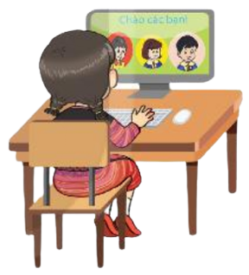
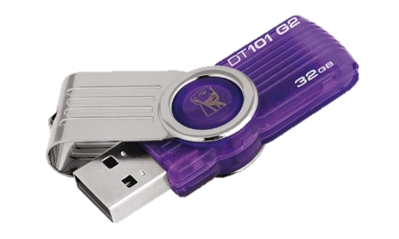
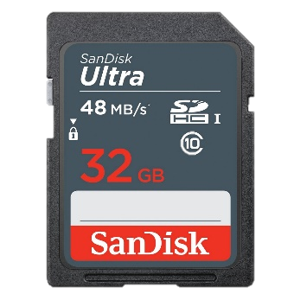
Thông tin lưu trữ trong máy tính có thể gửi đến các máy tính khác thông qua:
 Internet
 Các thiết bị nhớ như USB, thẻ nhớ,…

Slide 5


Thông tin của em và gia đình có thể được lưu trữ trong máy tính.
Thông tin trong máy tính có thể được trao đổi nhờ thiết bị nhớ
hoặc qua Internet.

Slide 6

1. Mỗi phát biểu dưới đây là Đúng hay Sai?
Đúng
a) Máy tính có thể lưu trữ thông tin cá nhân. Khi cần thiết, chúng ta có thể gửi những thông tin đó đến máy tính khác.
b) Chỉ có thể trao đổi thông tin giữa các máy tính khi có kết nối Internet.
c) USB là thiết bị lưu trữ và trao đổi thông tin giữa các máy tính.
d) Máy tính không có khả năng lưu trữ giọng nói của em.
Sai
Đúng
Đúng
2. Em muốn gửi ảnh đã lưu trong máy tính cho bạn. Em có thể sử dụng cách nào sau đây?
A. Nhờ người lớn gửi tệp ảnh qua thư điện tử.
B. Nhờ người lớn sao chép tệp ảnh vào USB, rồi gửi USB cho bạn.
C. Cả A và B.

Slide 7


L
L
LOVE
TẠM BIỆT VÀ HẸN GẶP LẠI
G
PIRCE
L
S
T
H
L

